Slide 1
Ameryka południowa
Jakie zwierzęta tu mieszkają?
Opracowała: mgr Agnieszka Springer

Slide 2
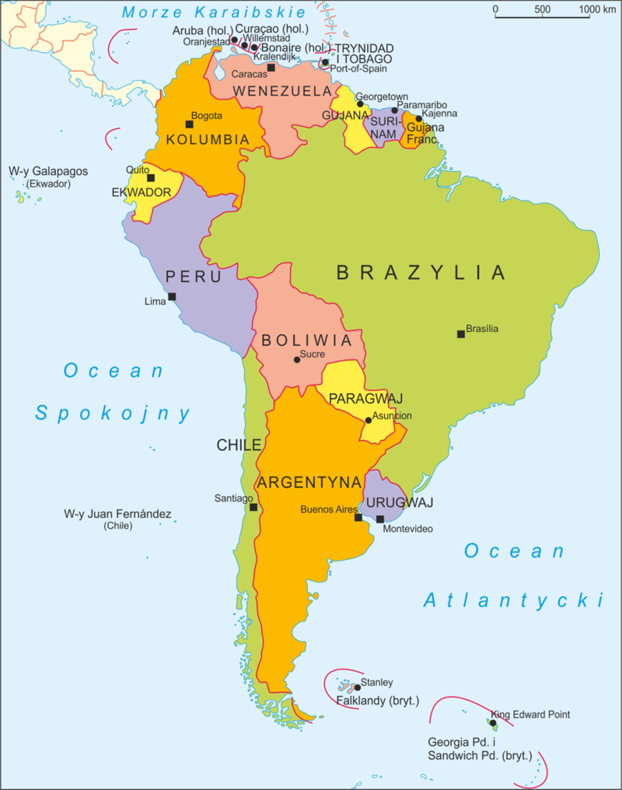
Kilka informacji
powierzchnia: 17 840 000 km²
ludność: 422,5 miliona
państwa: 13
Najdłuższą rzeką na tym terenie jest Amazonka, a najwyższym szczytem Aconcagua.

Slide 3
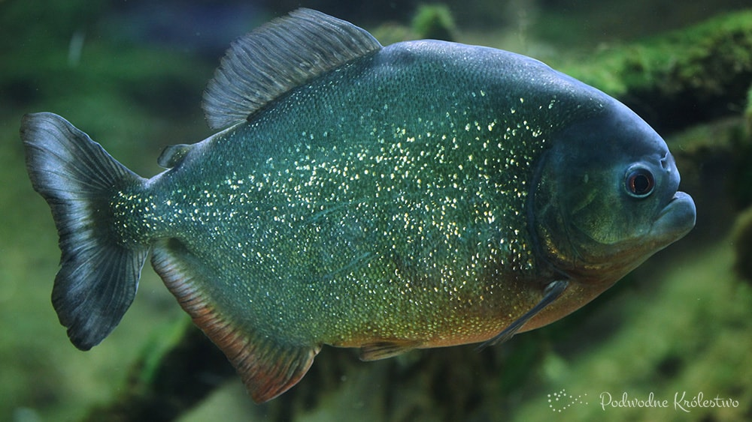
Zwierzęta zamieszkujące amerykę południową
PIRANIA
Pirania występuje jedynie w rzece Sao Francisco znajdującej się we wschodniej Brazylii. Może być niebezpieczna dla ludzi, jednakże ataki na ludzi są niepotwierdzone. Pirania jest rybą mięsożerną. Żywi się głównie rybami zdradzającymi oznaki osłabienia, a także krewetkami.

Slide 4
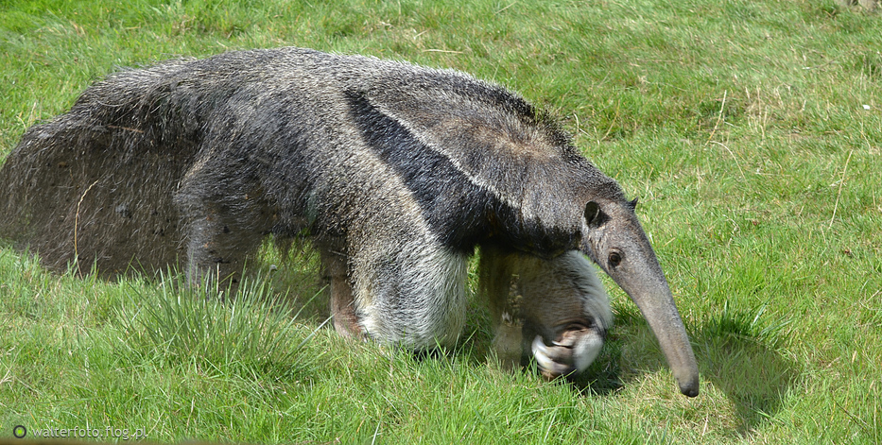
Mrówkojad wielki
Mrówkojad wielki zasiedla sawanny, bagna i lasy deszczowe Ameryki Środkowej i Południowej. Pożywienie tego mrówkojada stanowią mrówki i termity. Dietę może wzbogacać larwami innych owadów i niekiedy owocami. ostrzonemu węchowi. Potężne i ostre pazury przednich kończyn pomagają mu rozgrzebywać mrowiska i rozrywać ściany termitier.
Czy wiesz, że…
Język mrówkojada wielkiego może się wysuwać z prędkością 150 razy na minutę. Dziennie mrówkojad ten może zjeść do 35 000 termitów lub mrówek.

Slide 5
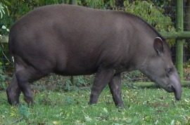
Tapir amerykański
Żyje w tropikalnych lasach deszczowych, nad brzegami rzek, bagien i obszarach zalewowych. Tapiry są dobrymi pływakami i nurkami, przed niebezpieczeństwem chronią się głównie w wodzie. Żywią się roślinnością przybrzeżną, dzikim ryżem i innymi podobnymi roślinami.
Czy wiesz, że…
Mimo objęcia ochroną tapir wciąż jest celem wypraw łowieckich ze względu na smaczne mięso i twardą skórę.

Slide 6
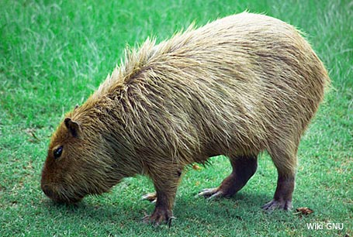
Kapibara wielka
Kapibara jest największym z żyjących gryzoni. Życie kapibary jest ściśle związane z wodą. Dobrze pływa i nurkuje, ale biega dosyć niezgrabnie. Jest to zwierzę łagodne i płochliwe. Kapibara jest zwierzęciem wyłącznie roślinożernym.
Czy wiesz, że…
Kapibary łatwo się oswajają i bywają trzymane
przez tubylców.

Slide 7
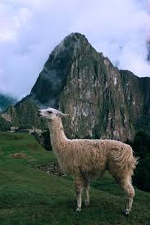
Lama andyjska
Lamy żywią się trawami, liśćmi, ziołami, mchami, obgryzają korę i krzewinki wysokogórskie. Jest to zwierzę ruchliwe, doskonale poruszające się w terenach górzystych. Czasami pełni funkcję strażnika stad owiec, ostrzegającego przed psami i kojotami.
Czy wiesz, że…
Lamy wykorzystywane są do produkcji wełny i mięsa.

Slide 8
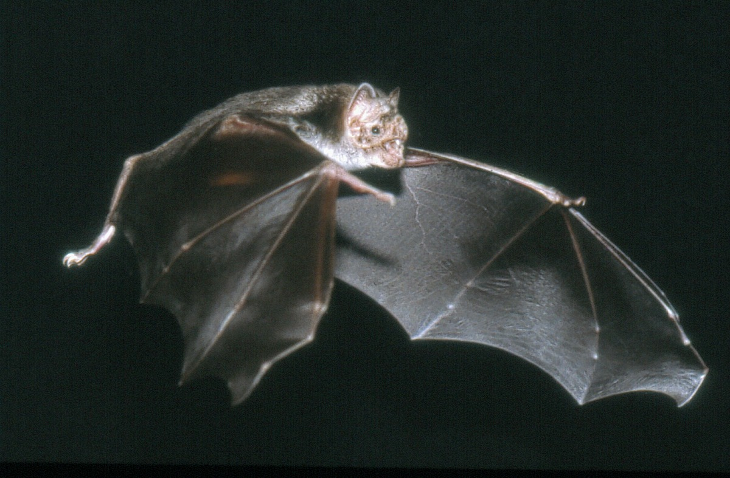
Wampir zwyczajny
Zamieszkuje różnorodne lasy tropikalne lub suche. Na kryjówki wybiera zarówno duże jaskinie, jak i szczeliny skalne i dziuplaste drzewa. Wampir zwyczajny żywi się wyłącznie krwią innych zwierząt. Na wolności żyje do 12 lat.

Slide 9
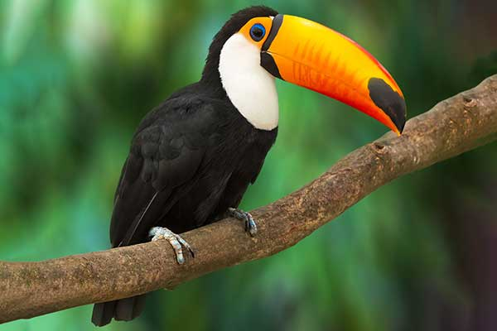
tukan
Posiada charakterystyczny, bardzo duży, żółto-pomarańczowy dziób z czarną końcówką. Zamieszkuje głównie rzadkie lasy, sawanny, stepy i uprawy rolne. Unika gęstych lasów. Tukan jest wszystkożerny. W głównej mierze żywi się pokarmem roślinnym.

Slide 10
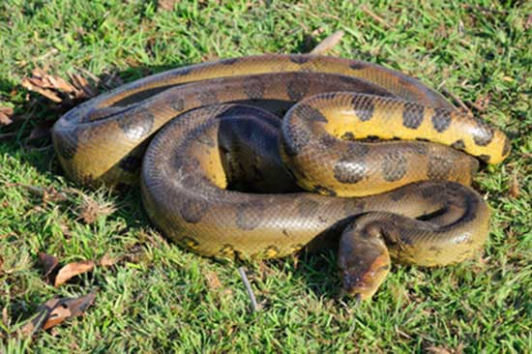
anakonda
Potężny dusiciel o ciężkim, muskularnym ciele i dużej głowie. Powszechnie spotyka się osobniki 4-5 metrowe. Spotykana nad brzegami rzek, starorzeczy i mulistych jezior wśród tropikalnej dżungli. Poluje na wszelkie zwierzęta o odpowiedniej wielkości, ofiarę błyskawicznie dusi splotami potężnego ciała.
Czy wiesz, że…
Anakonda zielona uznawana jest za najcięższego węża świata. Dorosłe okazy mogą ważyć nawet ponad 250 kg.
Po zjedzeniu zwierzęcia wielkości świni anakonda może pościć nawet kilka miesięcy bez szkody dla zdrowia. Jest zwierzęciem długowiecznym, może żyć nawet 30 lat.

Slide 11
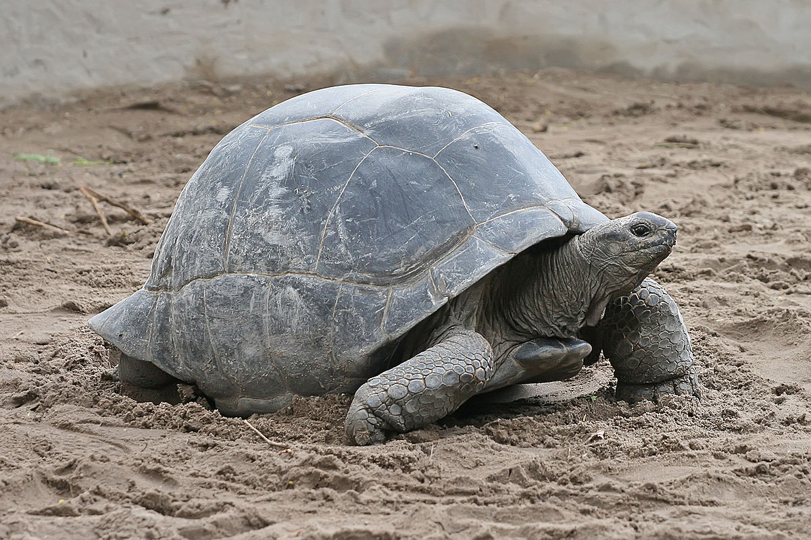
Żółw olbrzymi
Żółw olbrzymi zamieszkuje wyspy oceaniczne. Żółw olbrzymi w głównej mierze jest roślinożerny. Żywi się trawami, liśćmi, łodygami.
Czy wiesz, że…
Żółw olbrzymi należy do największych żółwi na świecie.

Slide 12
DZIĘKUJĘ ☺

